Slide 1

Programador de Sistemas
Professor
Gelvazio Camargo

Slide 2

Coleções de Objetos - Conjuntos

Slide 3

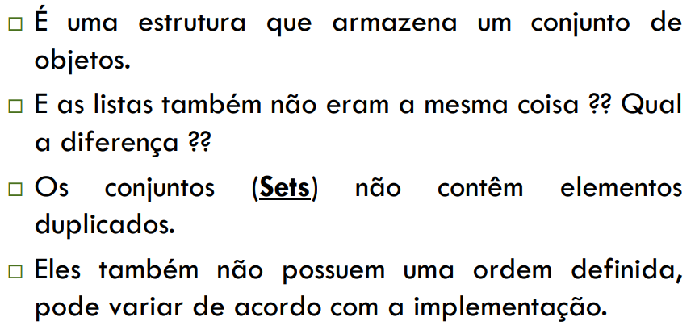
Introdução

Slide 4
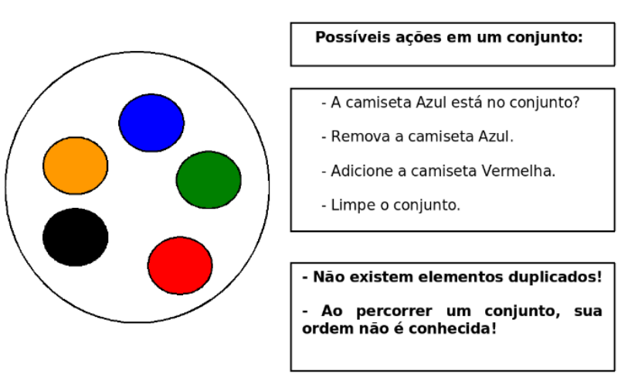
Introdução

Slide 5
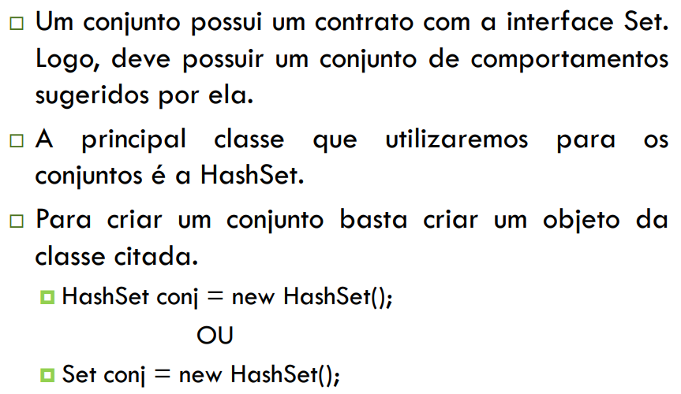
Conjuntos (Sets)

Slide 6
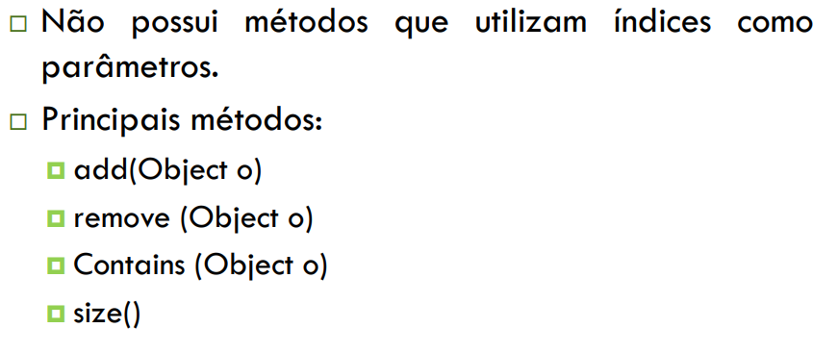
Conjuntos (Sets)

Slide 7
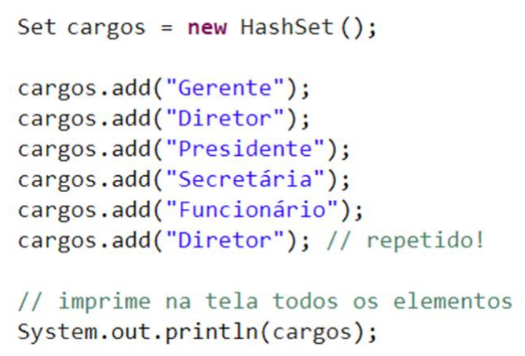
Conjuntos (Sets)

Slide 8
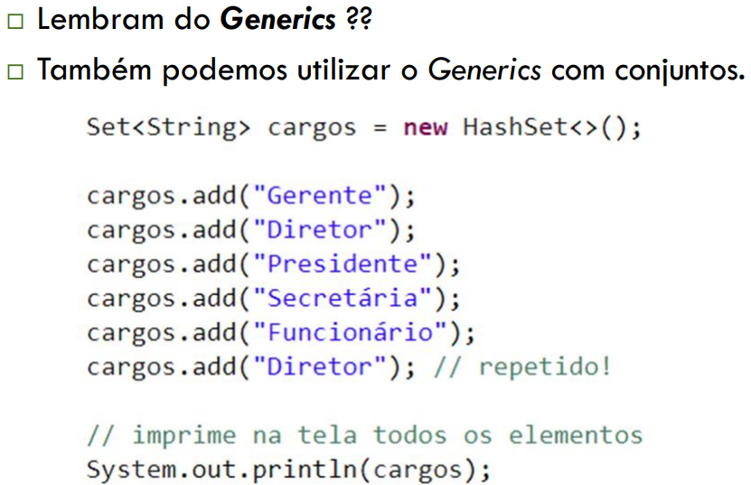
Conjuntos (Sets)

Slide 9
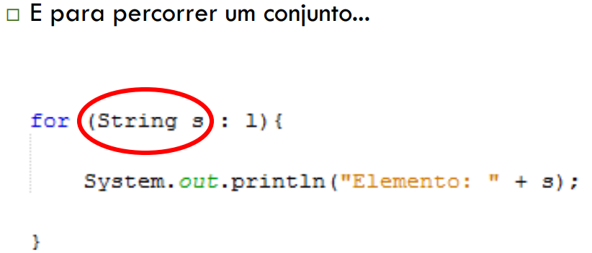
Conjuntos (Sets)

Slide 10
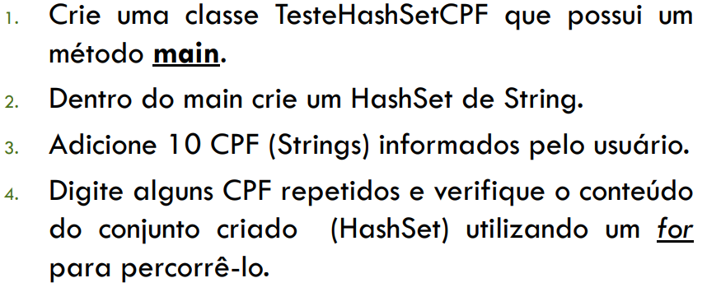
Exercício 01

Slide 11


Slide 12


